Slide 1

TRUNG TÂM PHỤC VỤ HÀNH CHÍNH CÔNG XÃ AN VIỄN
SỔ TAY một số LỖI THƯỜNG GẶP
CÁC THỦ TỤC HÀNH CHÍNH
VÀ CÁCH KHẮC PHỤC
Biên soạn: Lê Thị Thương-Chuyên viên TTPVHCC xã An Viễn
SĐT Liên hệ: 0919045017

Slide 2
DANH SÁCH SỐ ĐIỆN THOẠI HỖ TRỢ CÔNG DÂN THỰC HIỆN THỦ TỤC HÀNH CHÍNH TRÊN CỔNG DỊCH VỤ CÔNG QUỐC GIA
Lưu Thị Bích Huyền – CV. TTPVHCC – 0933736133 (lĩnh vực hộ tịch)
Hoàng Thị Giang – CV VPHĐND_UBND – 0913224009 (lĩnh vực hộ tịch)
Bùi Xuân Kiên – CV VPHĐND_UBND – 0916213611 (lĩnh vực chứng thực, hộ tịch)
Lê Thị Thương – CV TTPVHCC – 0919045017 (lĩnh vực y tế, nội vụ, văn hóa, giáo dục, tôn giáo)
Nguyễn Thị Mai Thanh- CV TTPVHCC – 0919426248 (lĩnh vực kinh doanh, công thương)
Phan Văn Liên – CV TTPVHCC – 0932889727 (lĩnh vực đất đai, xây dựng)
Trần Hoàng Lan – CV phòng văn hóa – 0388589039 (lĩnh vực y tế, nội vụ)
Hoàng Thị Điềm – CV Phòng kinh tế - 0919812789 (lĩnh vực kinh doanh, công thương)
Nguyễn Thanh Liêm – CV TTPVHCC – 0979724427 (hỗ trợ kiểm tra kết quả thủ tục hành chính, thu phí, lệ phí và hỗ trợ hồ sơ dịch vụ công)

Slide 3
BIÊN SOẠN: Lê Thị Thương
Chuyên viên Trung tâm phục vụ hành chính công xã An Viễn
Giới thiệu tiện ích của sổ tay
Sổ tay tổng hợp các lỗi phổ biến khiến hồ sơ thủ tục hành chính bị từ chối hoặc phải bổ sung thành phần trong quá trình tiếp nhận và giải quyết. Nội dung được trình bày rõ ràng, dễ tra cứu, bám sát thực tế tại Trung tâm phục vụ hành chính công
1. Đối với người dân, tổ chức:
Giúp nhận biết trước các lỗi thường gặp như: thiếu giấy tờ, sai thông tin, chưa đúng mẫu biểu…
Nâng cao tỷ lệ nộp hồ sơ thành công, giảm số lượng hồ sơ bị từ chối hoặc bổ sung do lỗi kỹ thuật hoặc sai thao tác.
Tăng mức độ hài lòng của người sử dụng dịch vụ công trực tuyến nhờ quá trình thực hiện thuận lợi hơn.
Khuyến khích người dân sử dụng dịch vụ công trực tuyến, góp phần thúc đẩy chuyển đổi số trong cơ quan nhà nước.
Nâng cao hiệu quả quản lý hành chính, giảm hồ sơ giấy và giảm nhu cầu tiếp nhận trực tiếp.
2. Đối với cán bộ, công chức:
Là tài liệu tham khảo nhanh trong quá trình tiếp nhận, kiểm tra hồ sơ.
Thống nhất cách hướng dẫn, hạn chế tình trạng hướng dẫn không đồng bộ.
Nâng cao chất lượng phục vụ, giảm tỷ lệ hồ sơ bị trả.

Slide 4
I. Lĩnh vực Y tế
1. Một số lỗi thường gặp, phải bổ sung hồ sơ khi người dân nộp trực tuyến tại nhà đối với hồ sơ cấp giấy chứng nhận cơ sở đủ điều kiện An toàn thực phẩm
- Hồ sơ thiếu thành phần theo quy định: thiếu giấy khám sức khỏe của chủ cơ sở hoặc của nhân viên theo bảng kê khai lao động của cơ sở (ví dụ: cơ sở có 04 lao động thì chỉ đính kèm 03 giấy khám sức khỏe của 03 lao động)
- Bản thuyết minh về cơ sở vật chất và quy trình chế biến còn chưa liệt kê đầy đủ, đa số chủ sơ sở không có bản quy trình chế biến.
- Các file hồ sơ được scan đính kèm tuy nhiên còn thiếu file, hoặc scan lộn xộn không theo thứ tự thành phần hồ sơ

Slide 5
2. Hướng dẫn cách xử lý hạn chế hồ sơ bị từ chối hoặc bổ sung thành phần hồ sơ
Đọc kỹ thành phần hồ sơ, đảm bảo hồ sơ scan đủ các giấy tờ theo quy định. Cơ sở có bao nhiêu lao động và chủ cơ sở thì đính kèm bấy nhiêu giấy khám sức khỏe tương ứng.
Kê khai bản thuyết minh về sơ sở vật chất và quy trình chế biến một cách rõ ràng, tương ứng với điều kiện thực tế hoạt động của cơ sở.
Scan rõ ràng các file hồ sơ hoặc chụp hình ảnh có chức năng chuyển đổi file. Đính kèm theo thứ tự các thành phần hồ sơ

Slide 6
3. Một số lỗi thường gặp, phải bổ sung hồ sơ khi người dân nộp trực tuyến tại nhà đối với hồ sơ Thực hiện, điều chỉnh, thôi hưởng trợ cấp hưu trí xã hội
- Hồ sơ kê khai thiếu thông tin về nơi nhận trợ cấp hưu trí xã hội, để trống phần các chế độ, chính sách hiện hưởng (đối với đối tượng sau khi tra cứu hiện có hưởng chế độ, chính sách)
- Thiếu phần kê khai thông tin người được ủy quyền, khi đối tượng hưởng trợ cấp hưu trí xã hội ủy quyền cho người khai thay và nộp thay hồ sơ.
- Một số hồ sơ không có giấy tờ xác nhận thông tin cư trú hợp pháp, văn bản xác nhận chưa hưởng trợ cấp hưu trí xã hội đối với đối tượng có nơi thường trú và nơi đề nghị hưởng trợ cấp khác nhau.
- Công dân thường nhập nhầm thủ tục Thực hiện, điều chỉnh, thôi hưởng trợ cấp hưu trí xã hội thành thủ tục Thực hiện, điều chỉnh, thôi hưởng trợ cấp xã hội hàng tháng, hỗ trợ kinh phí chăm sóc, nuôi dưỡng hàng tháng

Slide 7
4. Hướng dẫn cách xử lý hạn chế hồ sơ bị từ chối hoặc bổ sung thành phần hồ sơ Thực hiện, điều chỉnh, thôi hưởng trợ cấp hưu trí xã hội
Công dân xem hướng dẫn kê khai tờ khai tại hồ sơ mẫu (có đính kèm) hoặc quét mã QR hồ sơ mẫu để kê khai chính xác từng mục thông tin.
Đối với đối tượng đủ điều kiện hưởng trợ cấp hưu trí xã hội nhưng có nơi thường trú, hoặc nơi tạm trú không cùng nơi hưởng trợ cấp cần liên hệ nơi đăng ký thường trú hoặc tạm trú để xác nhận chưa hưởng trợ cấp bằng văn bản nộp cùng hồ sơ đề nghị hưởng tại nơi cư trú hợp pháp hiện tại.
Công dân vui lòng nhập đúng thủ tục:
đối với đối tượng đủ 75 tuổi trở lên không hưởng lương hưu hoặc trợ cấp bảo hiểm xã hội hằng tháng; hoặc
đang hưởng lương hưu hoặc trợ cấp bảo hiểm xã hội hằng tháng thấp hơn mứctrợ cấp hưu trí quy định tại Nghị định số 176/2025/NĐ-CP thì nộp thủ tục Thực hiện, điều chỉnh, thôi hưởng trợ cấp hưu trí xã hội; còn đối với công dân đủ điều kiện hưởng trợ cấp bảo trợ xã hội như: người khuyết tật nặng, đặc biệt nặng, người nuôi dưỡng người khuyết tật đặc biệt nặng thì nhập thủ tụcThực hiện, điều chỉnh, thôi hưởng trợ cấp xã hội hàng tháng, hỗ trợ kinh phí chăm sóc, nuôi dưỡng hàng tháng

Slide 8
5. Một số lỗi thường gặp, phải bổ sung hồ sơ khi người dân nộp trực tuyến tại nhà đối với thủ tục Hỗ trợ chi phí mai táng cho đối tượng bảo trợ xã hội; thủ tục hỗ trợ chi phí mai táng đối với đối tượng đang hưởng trợ cấp hưu trí xã hội
Công dân thường nhập nhầm giữa 02 thủ tục Hỗ trợ chi phí mai táng cho đối tượng bảo trợ xã hội và thủ tục hỗ trợ chi phí mai táng đối với đối tượng đang hưởng trợ cấp hưu trí xã hội
Mẫu tờ khai của 02 thủ tục nói trên thường kê khai thiếu thông tin, hoặc nhầm lẫn giữa mục cá nhân, thân nhân đứng ra tổ chức mai táng và cơ quan, tổ chức đứng ra tổ chức mai táng (thường kê khai cả 2 mục).
Không đính kèm giấy chứng tử hoặc Đính kèm nhầm loại giấy tờ (giấy báo tử thay cho giấy chứng tử khi thủ tục yêu cầu giấy chứng tử.
Người chết không thuộc diện được hưởng chính sách bảo trợ xã hội/hưu trí xã hội theo quy định

Slide 9
6. Hướng dẫn cách xử lý hạn chế hồ sơ bị từ chối hoặc bổ sung thành phần hồ sơ thủ tục Hỗ trợ chi phí mai táng cho đối tượng bảo trợ xã hội; thủ tục hỗ trợ chi phí mai táng đối với đối tượng đang hưởng trợ cấp hưu trí xã hội
Người nhà hoặc thân nhân đủ điều kiện hưởng hỗ trợ chi phí mai táng kiểm tra kĩ giấy tờ của đối tượng, xem đối tượng thuộc diện hưởng chế độ trợ cấp hưu trí xã hội hay bảo trợ xã hội.
Đa số đối tượng đều có thân nhân đứng ra tổ chức mai táng, do đó chỉ kê khai vào mục cá nhân, thân nhân đứng ra tổ chức mai táng.
Chuẩn bị đầy đủ thành phần và scan đính kèm đủ các giấy tờ theo quy định, Scan PDF rõ nét, mỗi loại giấy tờ một file riêng. Đối chiếu kỹ họ tên, CCCD, ngày tháng trên tờ khai với giấy chứng tử.

Slide 10
6. Một số lỗi thường gặp, phải bổ sung hồ sơ khi người dân nộp trực tuyến tại nhà đối với thủ tục Hưởng trợ cấp khi người có công với cách mạng đang hưởng trợ cấp ưu đãi từ trần
1. Chọn sai hoặc thiếu mục kê khai
Thủ tục này có thể phát sinh:
- Trợ cấp một lần.
- Mai táng phí.
- Trợ cấp tuất hằng tháng.
- Trợ cấp tuất nuôi dưỡng hằng tháng.
Nhiều người chỉ tích chọn "mai táng phí" trong khi thực tế thân nhân đủ điều kiện hưởng thêm trợ cấp tuất hằng tháng, hoặc ngược lại.
2. Thiếu hoặc sai giấy tờ trong hồ sơ
Các lỗi phổ biến gồm:
- Không đính kèm giấy chứng tử hoặc trích lục khai tử của người có công đã từ trần.
- Dùng mẫu cũ mà không dùng Bản khai theo Mẫu số 12 Phụ lục I Nghị định 131/2021/NĐ-CP.
- Không đính kèm Bản sao chứng thực giấy báo tử hoặc trích lục khai tử

Slide 11
6. Một số lỗi thường gặp, phải bổ sung hồ sơ khi người dân nộp trực tuyến tại nhà đối với thủ tục Hưởng trợ cấp khi người có công với cách mạng đang hưởng trợ cấp ưu đãi từ trần…(tiếp theo)
3. Kê khai sai thông tin người có công
- Họ tên trên tờ khai không trùng với hồ sơ người có công đang lưu trữ.
- Sai số hồ sơ, số quyết định hưởng trợ cấp ưu đãi.
- Khai nhầm đối tượng người có công (thương binh, bệnh binh, người hoạt động kháng chiến, thân nhân liệt sĩ...).
4. Thiếu giấy tờ chứng minh thân nhân
Đối với hồ sơ đề nghị trợ cấp tuất:
-Con dưới 18 tuổi phải có giấy khai sinh hoặc trích lục khai sinh.
- Con từ đủ 18 tuổi trở lên đang học phải có giấy xác nhận của cơ sở giáo dục.

Slide 12
7. Hướng dẫn cách xử lý hạn chế hồ sơ bị từ chối hoặc bổ sung thành phần hồ sơ khi người dân nộp trực tuyến tại nhà đối với thủ tục Hưởng trợ cấp khi người có công với cách mạng đang hưởng trợ cấp ưu đãi từ trần
1. Thân nhân người có công kiểm tra kĩ các giấy tờ liên quan đến chế độ của người có công đang hiện hưởng, đối chiếu với quy định tại Nghị định số 131/2021/NĐ-CP xem thuộc diện hưởng Trợ cấp một lần, Mai táng phí, Trợ cấp tuất hằng tháng, Trợ cấp tuất nuôi dưỡng hằng tháng trước khi nộp hồ sơ trực tuyến tại nhà để tích chọn ô phù hợp.
2. Khai đúng mẫu Mẫu số 12 Phụ lục I Nghị định 131/2021/NĐ-CP, đính kèm đầy đủ các thành phần hồ sơ bao gồm Bản sao chứng thực giấy báo tử hoặc trích lục khai tử.
3. Đối chiếu kĩ thông tin người có công trên căn cước/căn cước công dân với giấy tờ người có công còn lưu giữ để khai đúng các thông tin như họ tên, số CCCD, số hồ sơ, số quyết định, loại đối tượng đang hưởng trợ cấp ưu đãi (thương binh, bệnh binh, người hoạt động kháng chiến, thân nhân liệt sĩ...).

Slide 13
Các lỗi thường gặp và cách xử lý khi không đăng nhập được Dịch Vụ công Quốc gia
Lỗi chung. Không đăng nhập được hệ thống Dịch vụ công Quốc gia
Dấu hiệu nhận biết
Báo sai mật khẩu.
Báo tài khoản không tồn tại.
Không nhận được mã OTP.
Nguyên nhân
Sai thông tin đăng nhập.
Tài khoản chưa được kích hoạt.
Lỗi trình duyệt hoặc mạng Internet.
Cách xử lý
✓ Kiểm tra lại kết nối mạng
✓ Sử dụng chức năng quên mật khẩu để thay đổi lại mật khẩu của Vneid
✓ Kiểm tra tin nhắn OTP.
✓ Kiểm tra lại tên đăng nhập

Slide 14
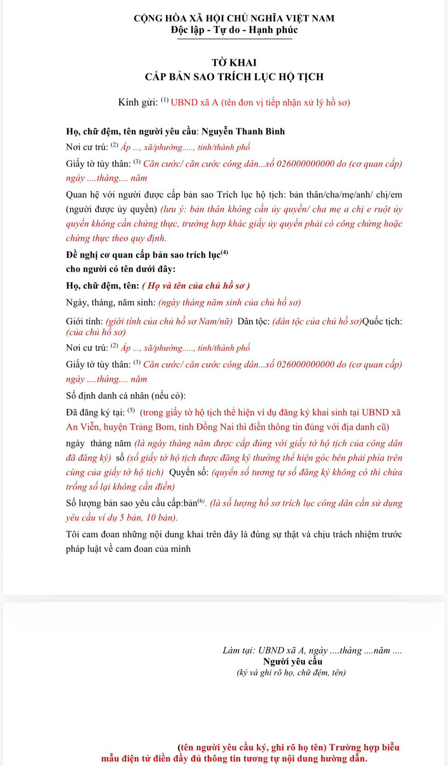
1.2. Các lỗi thường gặp thủ tục cấp bản sao giấy khai sinh, trích lục hộ tịch (trích lục khai tử, kết hôn…) tiếp theo

Slide 15
1.3. Các lỗi thường gặp thủ tục đăng ký kết hôn (tiếp theo)
2. Lỗi điền thông tin trên Tờ khai trực tuyến (Form điện tử)
+ Lỗi hay gặp:
    Sai lệch thông tin: Gõ sai một vài ký tự trong họ tên, ngày tháng năm sinh, số CCCD, hoặc nơi cư trú so với giấy tờ gốc tùy thân đính kèm.
    Chọn sai cơ quan tiếp nhận: Đăng ký kết hôn được thực hiện tại UBND cấp xã nơi cư trú (thường trú hoặc tạm trú) của một trong hai bên nam, nữ. Nhiều người chọn nhầm sang UBND xã khác do không tra cứu kỹ tên địa phương.
+ Cách khắc phục:
    Rà soát lại từng dòng sau khi điền thông tin, đặc biệt là các trường thông tin có dấu sao đỏ (*).
- Xác định rõ hai bạn sẽ đăng ký tại quê nam hay quê nữ (hoặc nơi tạm trú), từ đó chọn chính xác hệ thống cây danh mục: Tỉnh/Thành phố -> Xã/Phường nơi tiếp nhận hồ sơ.

Slide 16
1.3. Các lỗi thường gặp thủ tục đăng ký kết hôn (tiếp theo)
3. Lỗi dung lượng và định dạng file đính kèm
+ Lỗi hay gặp:
    Hệ thống báo lỗi không nhận file do file ảnh quá nặng (nhiều máy điện thoại chụp nét quá dung lượng lên tới 7-10MB).
    Định dạng file lạ, hệ thống không đọc được.
+ Cách khắc phục:
    Chuyển đổi các file ảnh sang định dạng phổ biến như .jpg, .jpeg, .png hoặc gom tất cả lại xuất thành file .pdf.
    Nếu file quá nặng, hãy sử dụng các công cụ nén ảnh trực tuyến miễn phí hoặc chụp ảnh bằng ứng dụng quét tài liệu (như CamScanner, Adobe Scan) để tự động tối ưu hóa dung lượng (nên để dưới 2MB/file).

Slide 17
Link hướng dẫn nhập hồ sơ dịch vụ công thủ tục đăng ký kết hôn
Để được hướng dẫn đăng ký kết hôn trực tuyến lick vào đây
https://www.youtube.com/watch?v=x_-gWKYVAwM

Slide 18
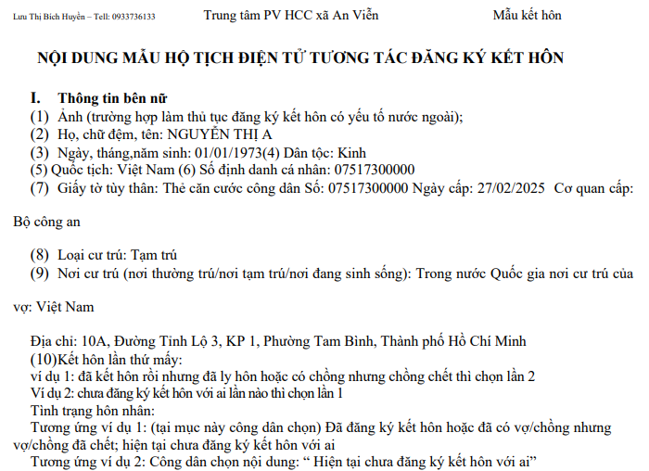
Hướng dẫn điền thông tin tờ khai đăng ký kết hôn điện tử (efrom)

Slide 19
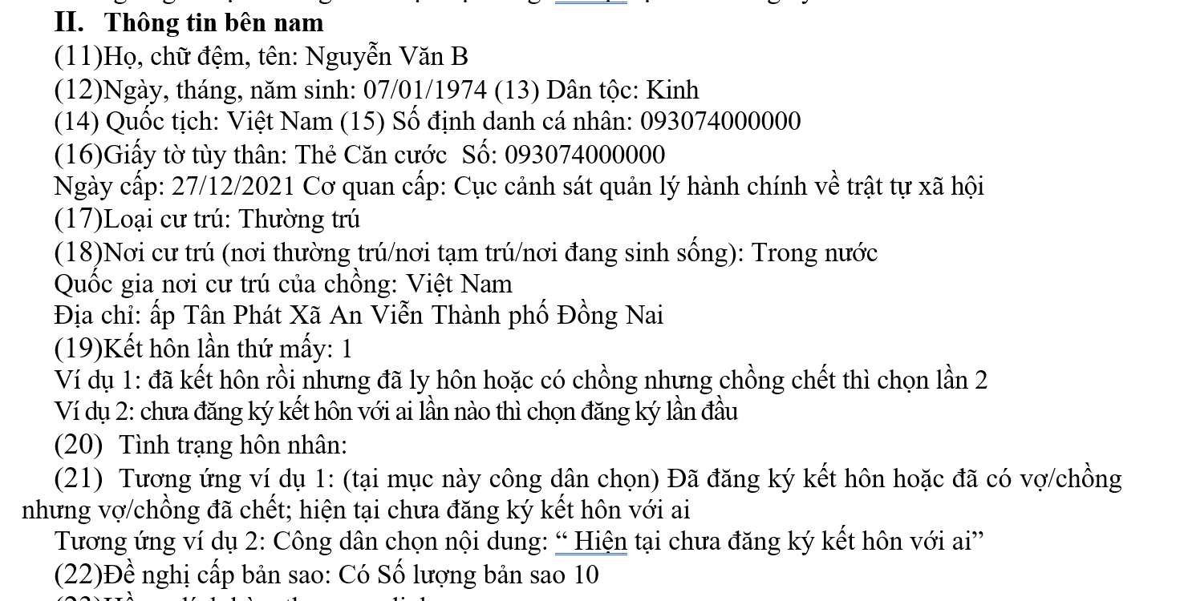
Hướng dẫn điền thông tin tờ khai đăng ký kết hôn điện tử (efrom) tiếp theo

Slide 20
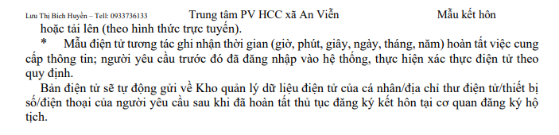
Hướng dẫn điền thông tin tờ khai đăng ký kết hôn điện tử (efrom) tiếp theo

Slide 21
1.4 Các lỗi thường gặp khi làm thủ tục xác nhận tình trạng hôn nhân
Công dân chưa thực hiện điều chỉnh thông tin trên cơ sở dữ liệu dân cư quốc gia,
+ Các trường hợp: Công dân đã ly hôn, hủy hôn trái pháp luật, chồng/ vợ chết đã có các quyết định/bản án/ trích lục khai tử… nhưng chưa liên hệ cơ quan công an nơi đăng ký thường trú để điều chỉnh thông tin của công dân trên cơ sở dữ liệu dân cư quốc gia.
Cách khắc phục: Công dân liên hệ công an nơi đăng ký thường trú để được hỗ trợ điều chỉnh thông tin trên cơ sở dữ liệu dân cư quốc gia.
Lưu ý: Đem theo căn cước, Bản án/ quyết định/ trích lục khai tử… các giấy tờ có giá trị chứng minh tình trạng hôn nhân của bản thân làm cơ sở công an nơi đăng ký thường trú điều chỉnh thông tin

Slide 22
1.4 Các lỗi thường gặp khi làm thủ tục xác nhận tình trạng hôn nhân (tiếp theo)
2. Lỗi về khai thông tin tình trạng hôn nhân không đúng và mục đích sử dụng tình trạng hôn nhân không đúng
+ Lỗi hay gặp:
    Công dân đã ly hôn hoặc chồng/vợ đã chết, hoặc hủy hôn trái pháp luật nhưng khai thông tin Hiện tại chưa đăng ký kết hôn với ai
    Khai sai mục đích thực hiện thủ tục cấp giấy xác nhận tình trạng hôn nhân (ví dụ: Giấy cấp để làm thủ tục "Vay vốn ngân hàng" hoặc "Mua nhà" nhưng lại đem dùng để "Đăng ký kết hôn").
    Tải tài liệu chứng minh tình trạng hôn nhân Chỉ chụp/scan mặt trước mà quên chụp mặt sau (nơi có chữ ký, dấu mộc hoặc các thông tin đính chính).
+ Cách khắc phục:
- Công dân khai đúng thông tin về tình trạng hôn nhân của bản thân, tương ứng các mục : Đã đăng ký kết hôn hoặc đã có vợ/chồng nhưng vợ/chồng đã chết; hiện tại chưa đăng ký kết hôn với ai hoặc Công dân chọn nội dung: “ Hiện tại chưa đăng ký kết hôn với ai”…
    Kiểm tra kỹ nội dung đề nghị cấp giấy xác nhận tình trạng hôn nhân nhằm mục đích gì trước khi nộp.
    Mục đích trên giấy phải ghi rõ: "Để làm thủ tục vay vốn ngân hàng, bổ sung hồ sơ về quyền sử dụng đất, quyền sở hữu nhà ở…
- Khi chụp ảnh/scan, phải chụp đầy đủ tất cả các mặt của tờ giấy, ảnh chụp phải rõ nét, không bị mất góc, không bị nhòe chữ.

Slide 23
1.4 Các lỗi thường gặp khi làm thủ tục xác nhận tình trạng hôn nhân (tiếp theo)
3. Lỗi đính kèm giấy tờ tùy thân
+ Lỗi hay gặp:
Trường hợp công dân chưa có tài khoản định danh mức 2, cung cấp các giấy tờ tùy thân như: Chụp ảnh Căn cước công dân (CCCD) bị mờ, mất góc, hoặc bị lóa đèn ngay phần số CCCD, ngày sinh, ngày cấp.
    Sử dụng CCCD đã hết hạn sử dụng.
    Không đính kèm thông tin cư trú (đối với các trường hợp hệ thống chưa đồng bộ dữ liệu dân cư hoặc cần xác minh nơi cư trú của người nước ngoài, người từ địa phương khác).
+ Cách khắc phục:
    Đặt CCCD trên một mặt phẳng, chụp vuông góc, đủ ánh sáng, không để đèn flash làm lóa chữ.
- Kiểm tra mặt trước CCCD xem còn hạn sử dụng hay không (CCCD có mốc đổi thẻ ở tuổi 25, 40 và 60).

Slide 24
1.4 Các lỗi thường gặp khi làm thủ tục xác nhận tình trạng hôn nhân (tiếp theo)
4. Lỗi điền thông tin trên Tờ khai trực tuyến (Form điện tử)
+ Lỗi hay gặp:
    Sai lệch thông tin: Gõ sai một vài ký tự trong họ tên, ngày tháng năm sinh, số CCCD, hoặc nơi cư trú so với giấy tờ gốc tùy thân đính kèm.
    Chọn sai cơ quan tiếp nhận: Đăng ký sai địa phương tiếp nhận
    + Cách khắc phục:
    - Rà soát lại từng dòng sau khi điền thông tin, đặc biệt là các trường thông tin có dấu sao đỏ (*).

Slide 25
1.4 Các lỗi thường gặp khi làm thủ tục xác nhận tình trạng hôn nhân (tiếp theo)
5. Lỗi dung lượng và định dạng file đính kèm
+ Lỗi hay gặp:
    Hệ thống báo lỗi không nhận file do file ảnh quá nặng (nhiều máy điện thoại chụp nét quá dung lượng lên tới 7-10MB).
    Định dạng file lạ, hệ thống không đọc được.
+ Cách khắc phục:
    Chuyển đổi các file ảnh sang định dạng phổ biến như .jpg, .jpeg, .png hoặc gom tất cả lại xuất thành file .pdf.
    Nếu file quá nặng, hãy sử dụng các công cụ nén ảnh trực tuyến miễn phí hoặc chụp ảnh bằng ứng dụng quét tài liệu (như CamScanner, Adobe Scan) để tự động tối ưu hóa dung lượng (nên để dưới 2MB/file).

Slide 26
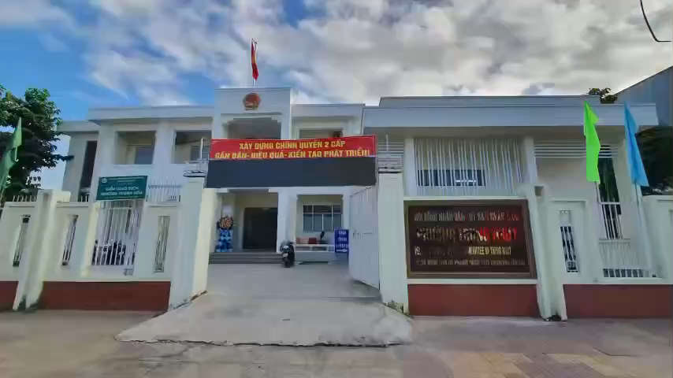
Video hướng dẫn thủ tục xác nhận tình trạng hôn nhân trên cổng dịch vụ công quốc gia

